Slide 1
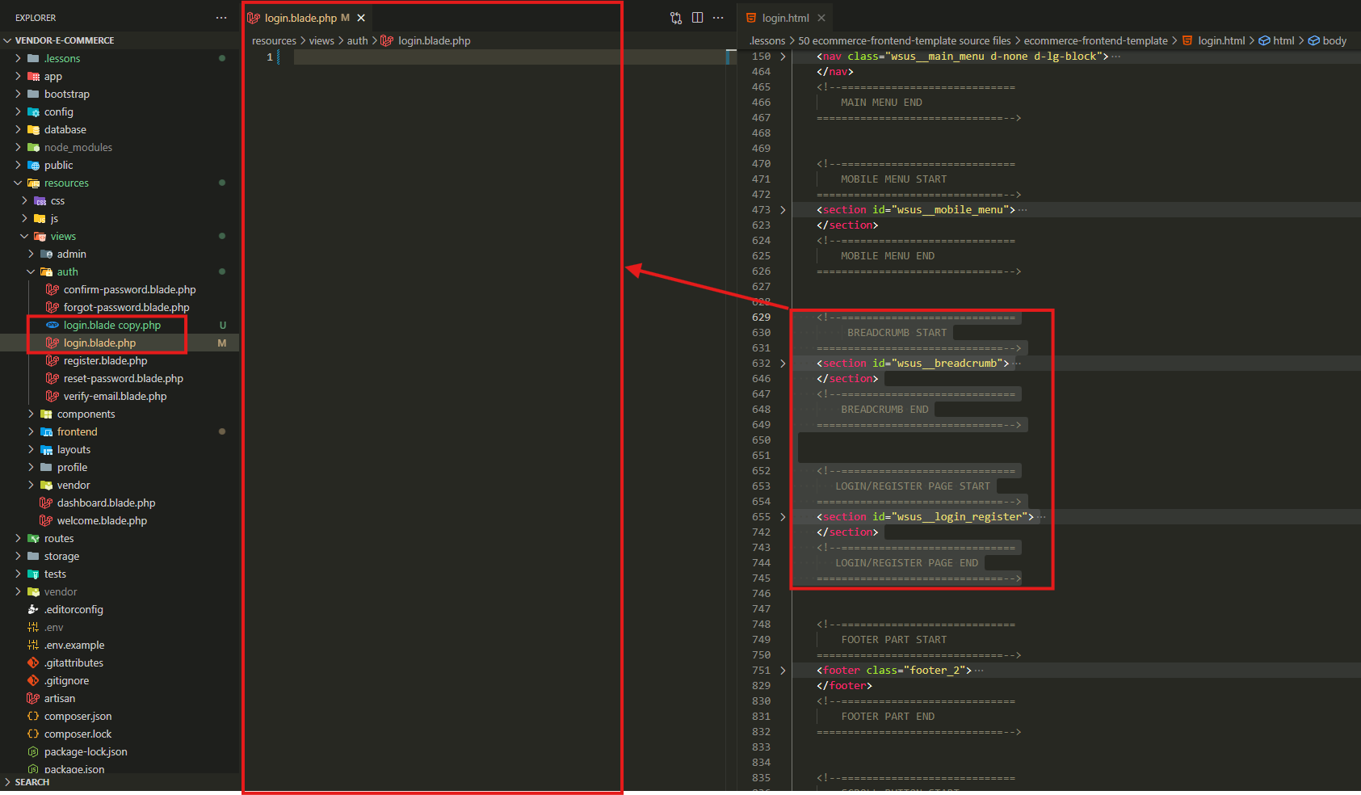
Öz LOGİN səhifəmizi yaradacağıq.
Bunun üçün ilk öncə, birdən lazım olar deyə mövcud login səhifəsinin kopyasını yaratdıqdan sonra, `LOGİN.HTML` template -indəki login elementlərini, `resources\views\auth\login.blade.php` faylına köçürürük.

Slide 2
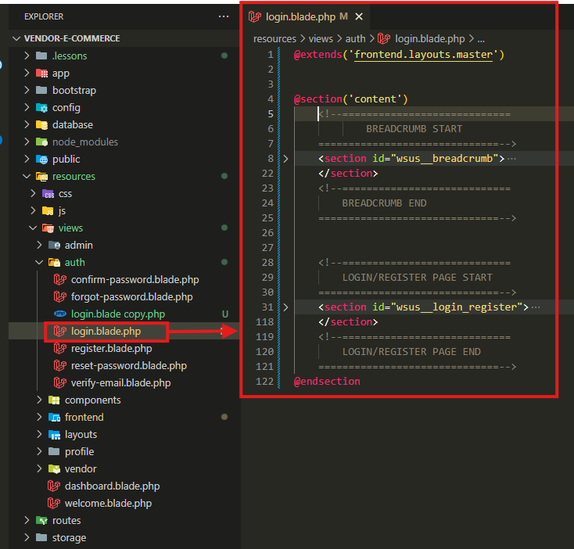
Artıq köhnə LOGİN səhifəsinin yığılış formasına baxaraq yenisini formalaşdıra bilərik.

Slide 3
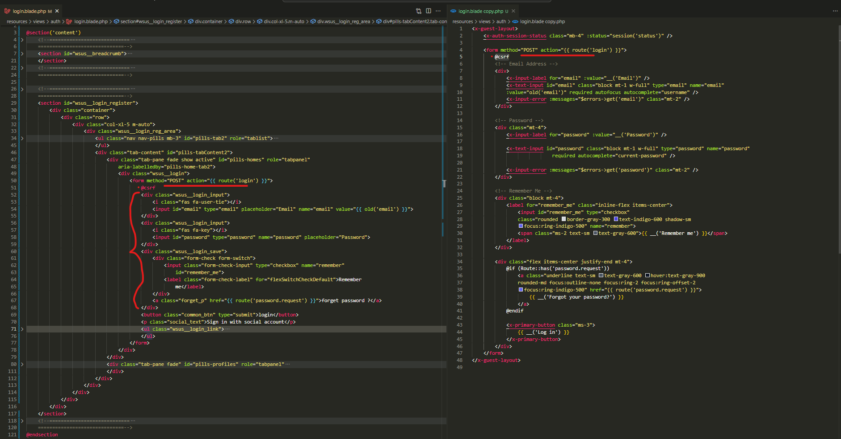
Sağ tərəfdəkinə baxaraq bəzi lazım olan hissələri yeni sol tərəfdəki elementlər olan hissələrə yazırıq.

Slide 4
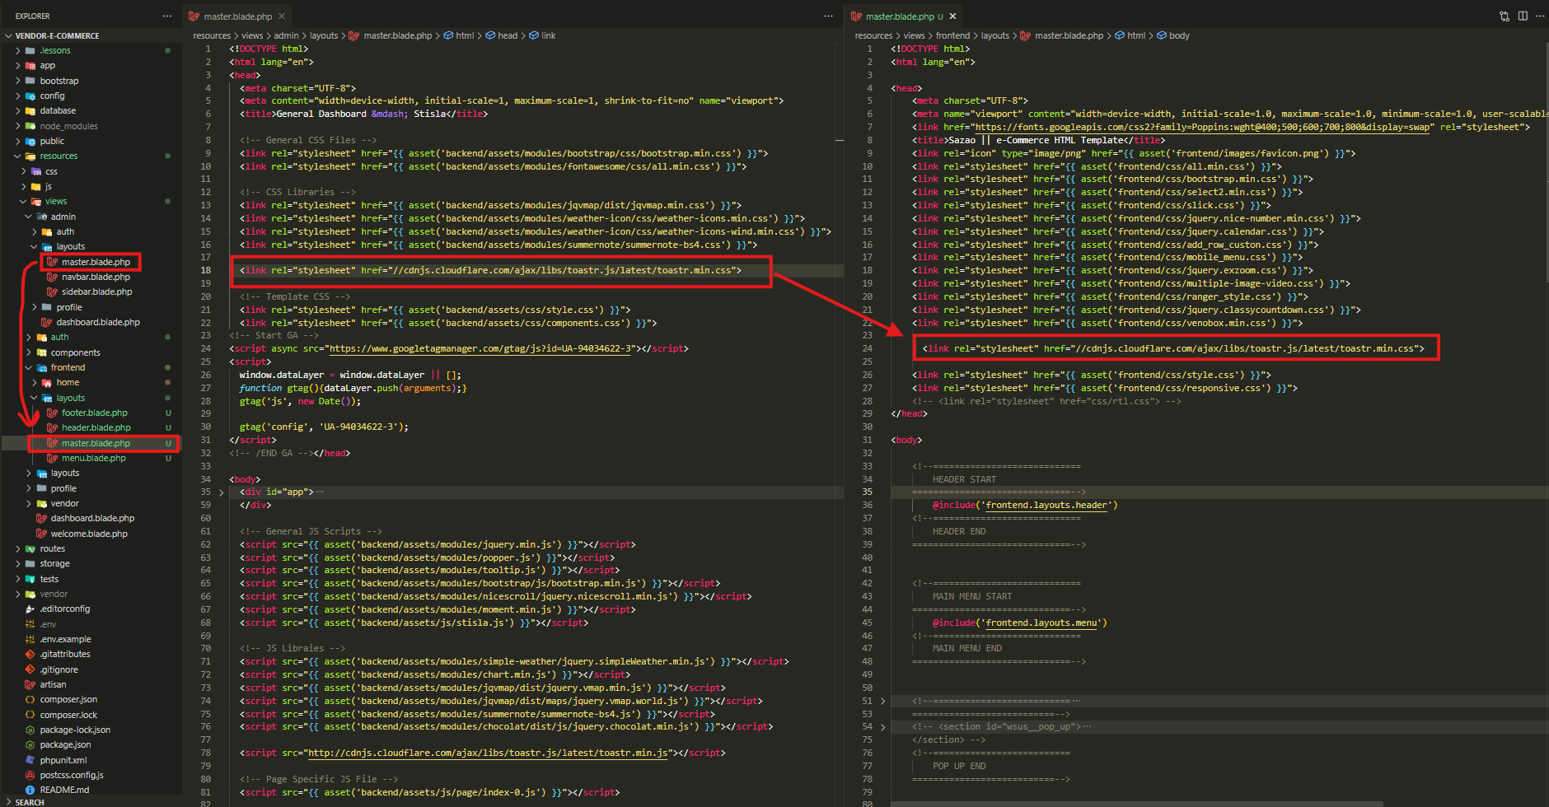
TOASTR üçün istifadə edilən kodlarımızı, admin -in, master.blade.php faylından köçürürürük front -un master.blade.php faylına.

Slide 5
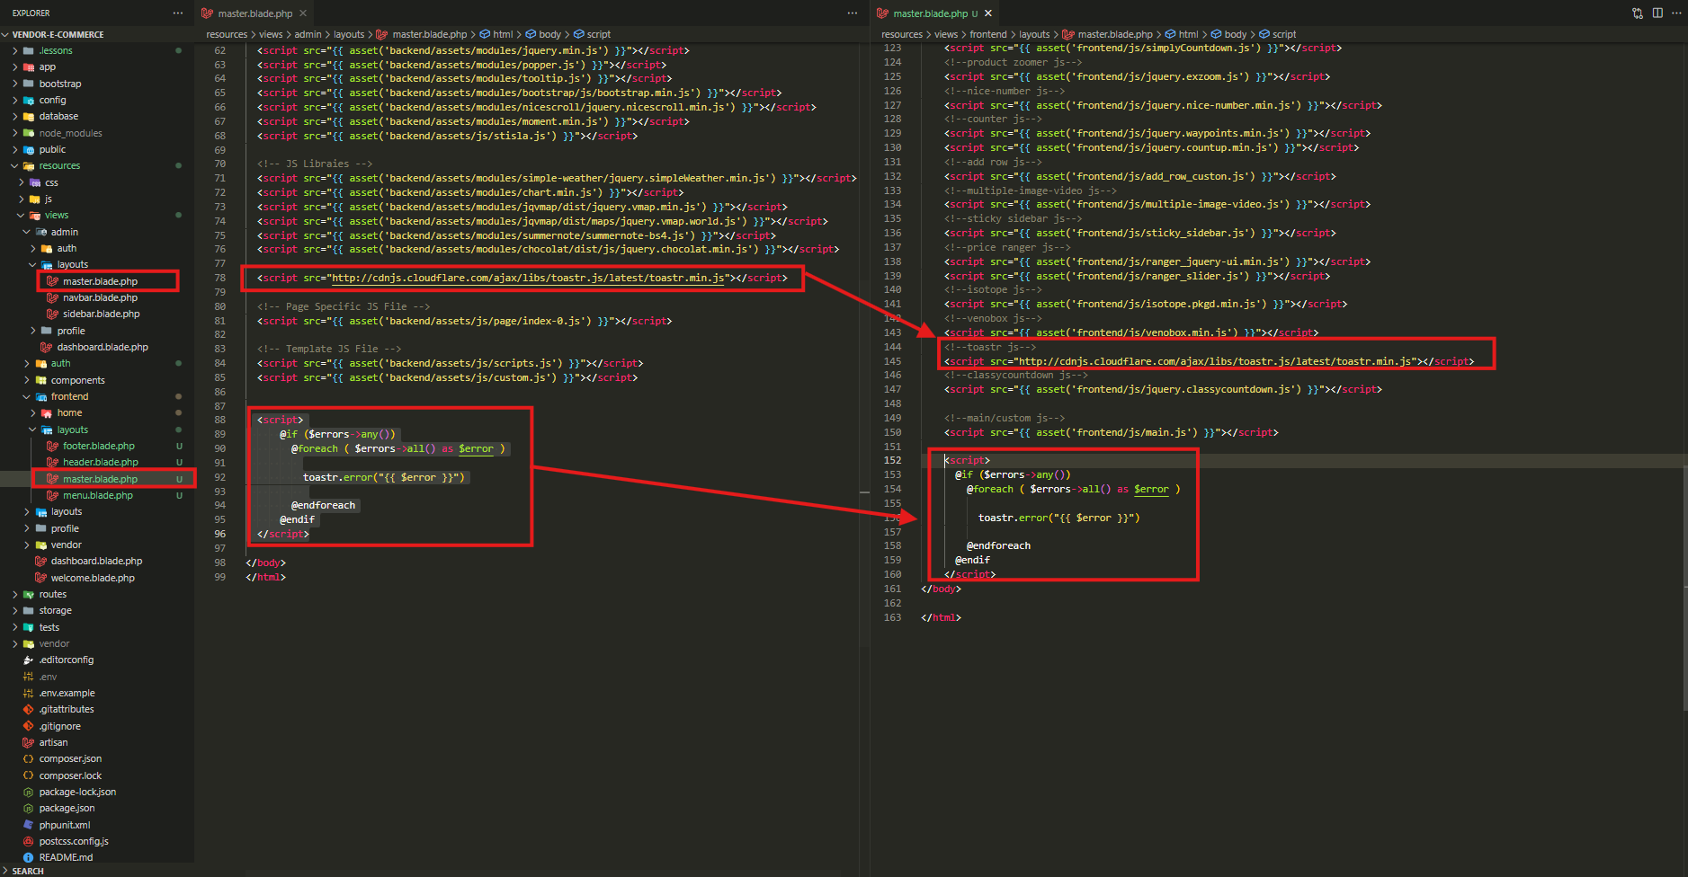
Burada da script kodlarını köçürdük.

Slide 6
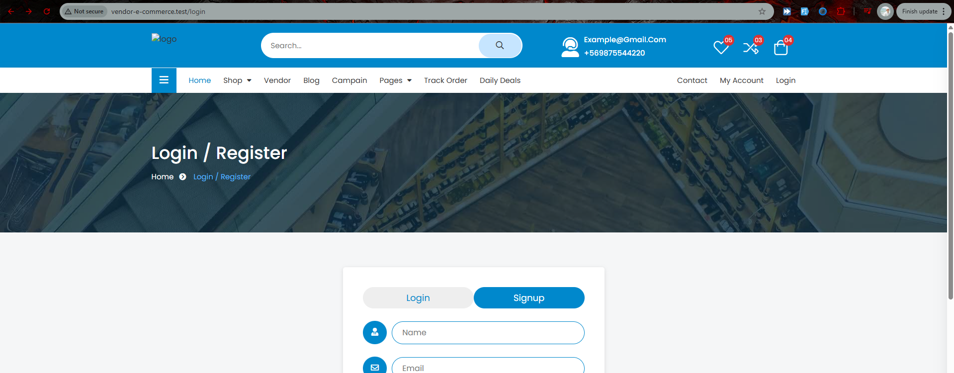
İndi isə REGİSTER üçün istifadə edilən bölməni konfiqurasiya edək. Normalda URL bölməsində register səhifəsinə daxil olduqda belə bir URL görürük:
http://vendor-e-commerce.test/register
Ancaq bizim FRONT -umuzda bu bölmə TAB keçidi ilə yaradıldığı üçün, `Sign up` sözünə kliklədikdə URL bölməsində login yazısı qalır:
http://vendor-e-commerce.test/login

Slide 7
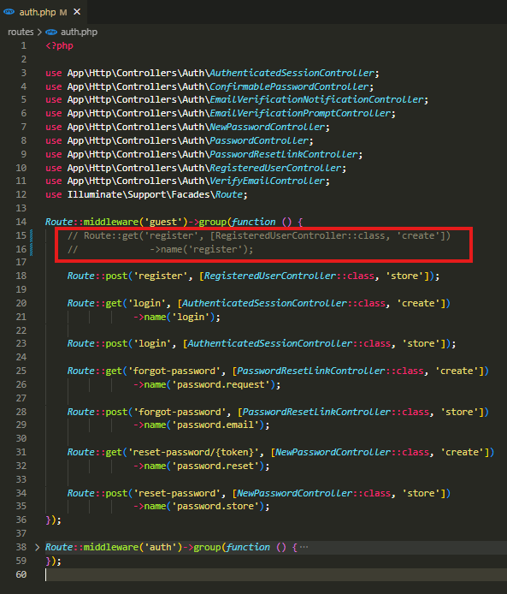
İlk öncə AUTH üçün istifadə edilən ROUTE -ların olduğu `routes\auth.php` faylına daxil oluruq. Sonra isə, REGİSTER route -unu commentə alırıq.

Slide 8
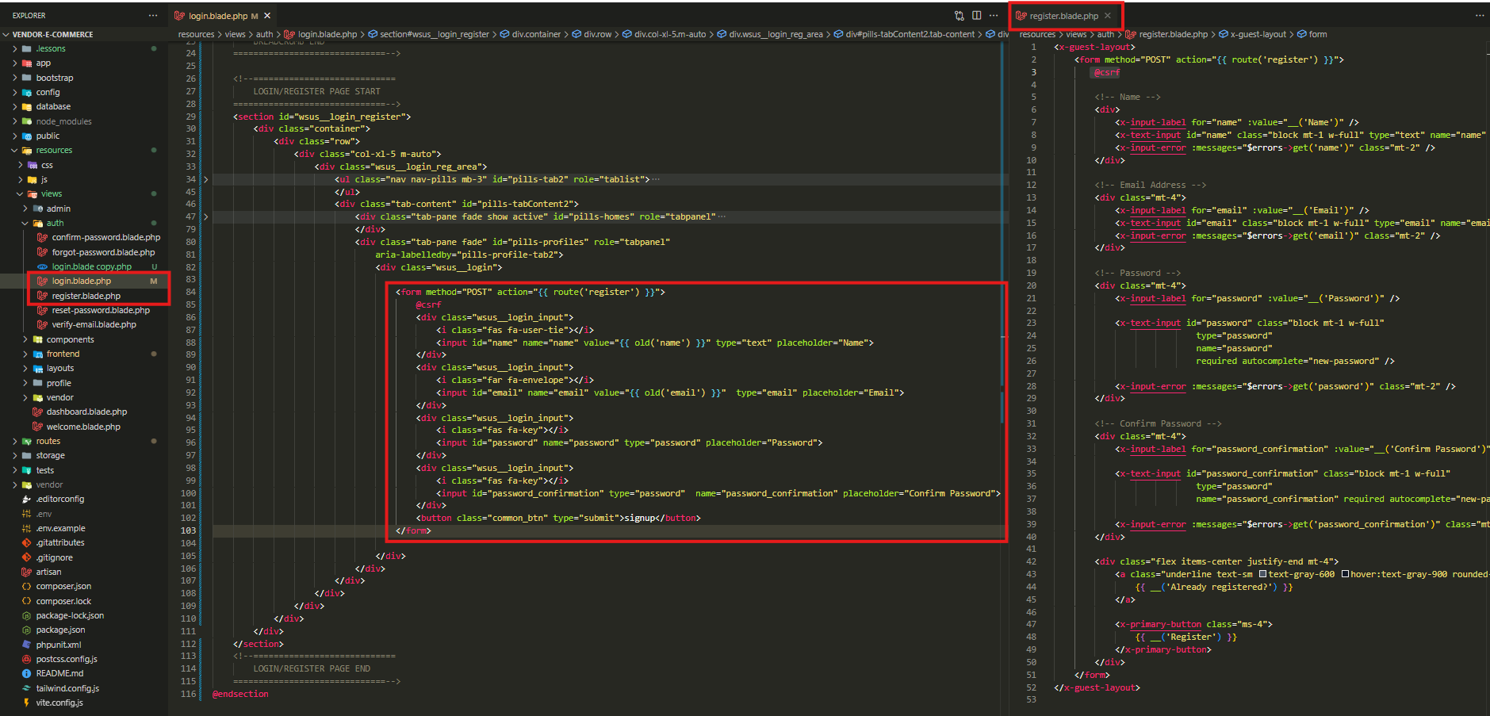
login.blade.php faylındakı REGİSTER üçün istifadə edilən bölməyə, `resources\views\auth\register.blade.php` faylındakı elementlərdən lazım olanları əlavə edirik.

Slide 9
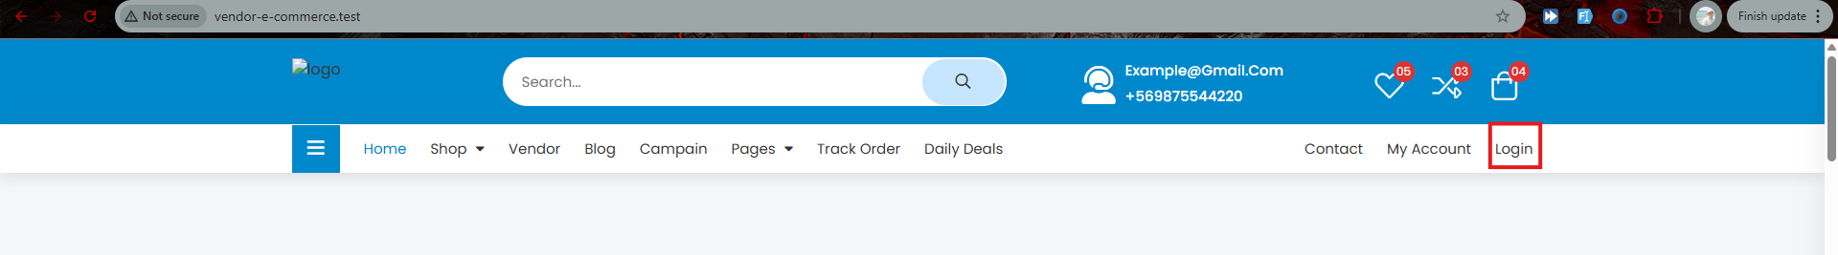
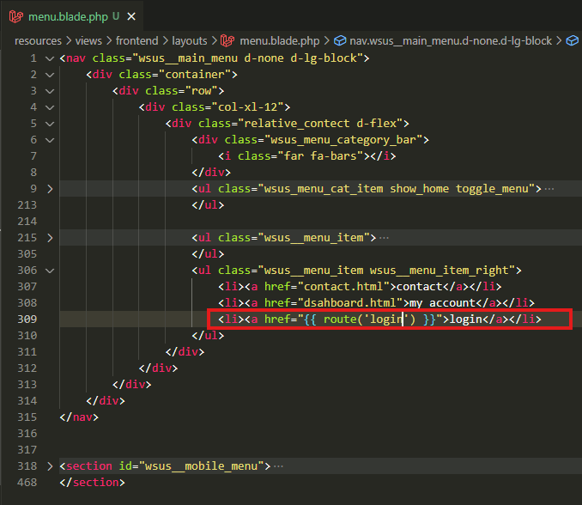
LOGIN sözünə kliklədikdə `http://vendor-e-commerce.test/login` səhifəsinə getməsi üçün `resources\views\frontend\layouts\menu.blade.php` faylına route əlavə edirik.

Slide 10
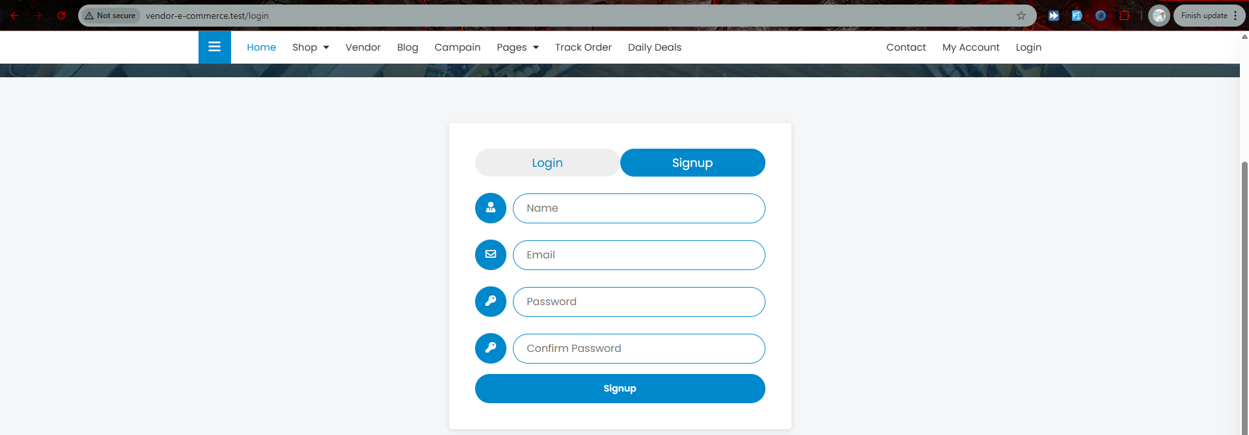
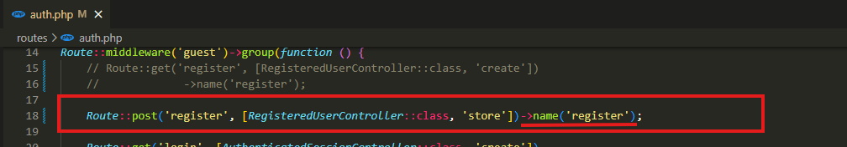
Bu da REGİSTER bölməsi və `Sign up` sözünə kliklədikdə, istifadəçinin qeydiyyatdan keçə bilməsi üçün, `routes\auth.php` faylındakı, Route::post('register’) route-una name() metodunu əlavə edərək onu çağırmaq lazımdır.

Slide 11
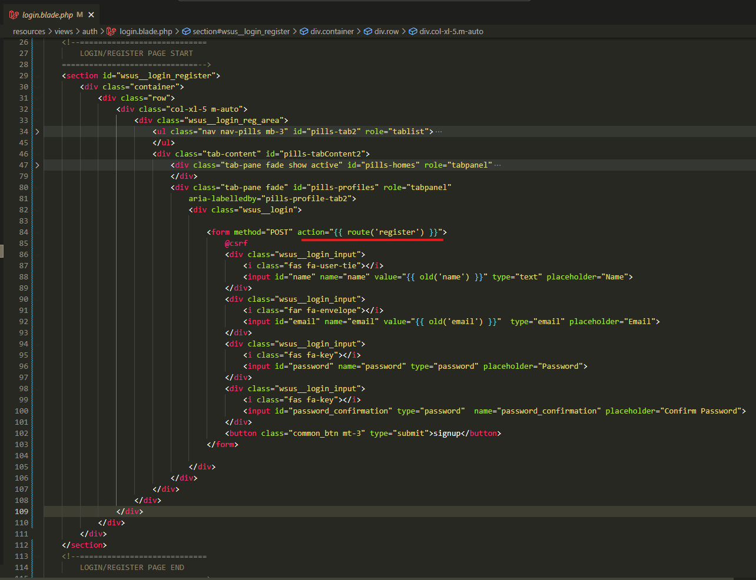
Artıq FORM elementi submit edildikdə bu route çağrılacaq: route('register’)

Slide 12
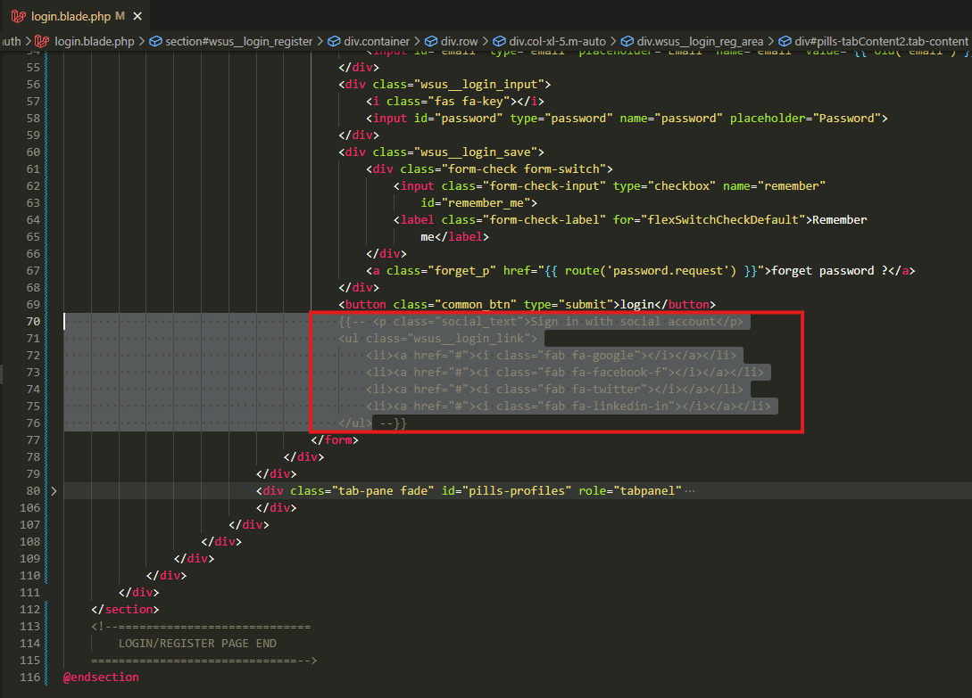
Sosial media ikonları olan hissənidə hələki commentə alırıq.

Slide 13
.

Slide 14
.

